Slide 1
Ακαδημαϊκός & επιστημονικός γραμματισμός στη 2Γ Αναλυτικό Πρόγραμμα Σπουδών για την Ελληνική ως Δεύτερη
Μαρία Μητσιάκη & Γιάννης Λεύκος
Επίκουρη Καθηγήτρια ΔΠΘ, ΕΔΙΠ ΠΑΜΑΚ
mmitsiaki@helit.duth.gr, lefkos@uom.edu.gr

Slide 2
Τι μας φέρνει σήμερα εδώ;
Φιλόλογοι
Ανάλυση
Πλατειασμός
Επιστήμη;;;
Διδάσκοντες γνωστικών αντικειμένων
Σύνθεση
Λιγότερο παιδαγωγική προσέγγιση
Επιστήμη!!!

Slide 3
Κοινές παραδοχές
① Περιεχόμενο: η φύση των επιστημονικών εννοιών και η πολυεπίπεδη συλλογιστική που απαιτούν
② Γλώσσα:
η γλώσσα της επικοινωνίας
η γλώσσα του σχολείου

Slide 4
Φιλόλογοι & διδάσκοντες γνωστικών αντικειμένων
Ο λόγος της κάθε επιστήμης θα πρέπει να αναλύεται από τους διδάσκοντες των γνωστικών αντικειμένων…
Η γλώσσα είναι το αντικείμενο των φιλολόγων…

Slide 5
Κοινές διαπιστώσεις
Η σχολική επίδοση των μαθητών χαρακτηρίζεται συνήθως από μειωμένο ενδιαφέρον για γνωστικά αντικείμενα (π.χ. ΦΕ, Osborne & Collins 2003), αλλά και από ελλειμματική πρόσληψη των εννοιών τους (Johnstone 1991, Vollmer 2009, European Commision 2018, OECD 2019)

Slide 6
Κοινές διαπιστώσεις
Στην περίπτωση των αναδυόμενων δίγλωσσων μαθητών, οι δυσκολίες κατανόησης των επιστημονικών αντικειμένων μεγεθύνονται, καθώς καλούνται να μάθουν (Jordan & Joesting 1983, Carrasquillo & Rodríguez 1996, Cummins 1984, 2000):
το γνωσιακό περιεχόμενό τους και
τις γλωσσικές & επικοινωνιακές συμβάσεις που το διέπουν

Slide 7
Γλώσσα vs (επιστημονικό) περιεχόμενο
Είναι δύσκολο το παρακάτω κείμενο; Ναι, όχι, γιατί, για ποιους/ποιες;
Παιδαγωγικό κείμενο
Βιολογία Α΄ Γυμνασίου

Slide 8
Γλώσσα vs (επιστημονικό) περιεχόμενο
Είναι δύσκολο το παρακάτω κείμενο; Ναι, όχι, γιατί, για ποιους/ποιες;
Χρηστικό κείμενο
https://www.moh.gov.cy/moh/moh.nsf/All/B61D53E79B2D75E9C225851B003D33C7/$file/Ενημερωτικό%20Έντυπο%20GR.pdf

Slide 9
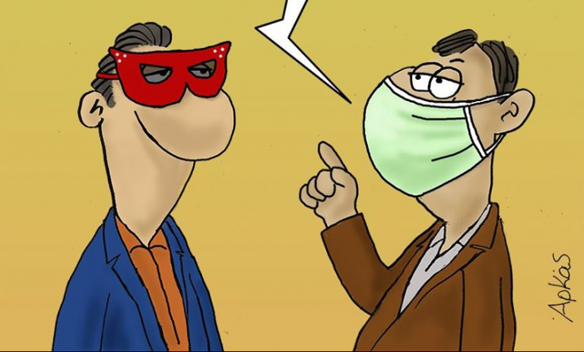
Γλώσσα vs (επιστημονικό) περιεχόμενο
Χιουμοριστικό κείμενο

Slide 10
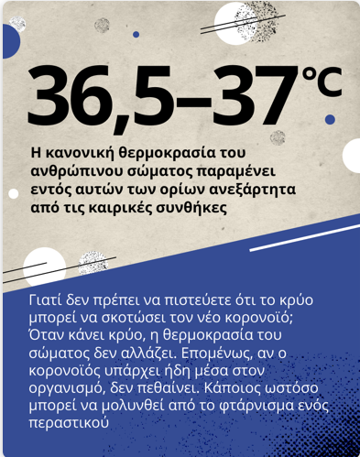
Γλώσσα vs (επιστημονικό) περιεχόμενο
Επιστήμη & Ψευδοεπιστήμη
https://sputniknews.gr/infographics/202006167555917-epta-mythoi-gia-ton-koronoio/

Slide 11
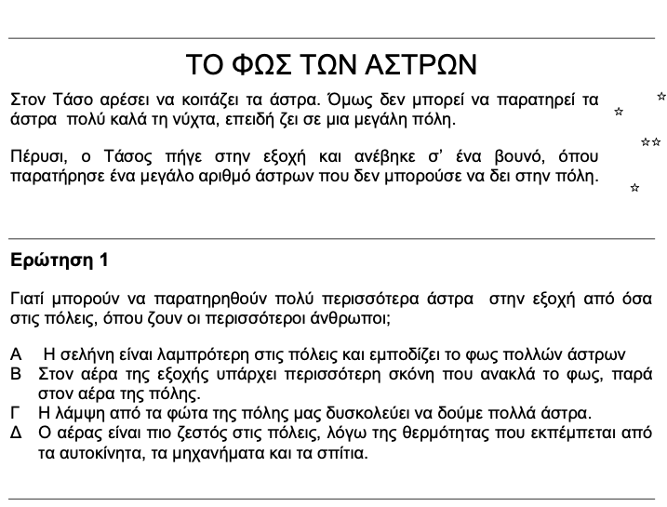
PISA;;;
Θέμα Φυσικών Επιστημών
Γλώσσα ή περιεχόμενο;

Slide 12
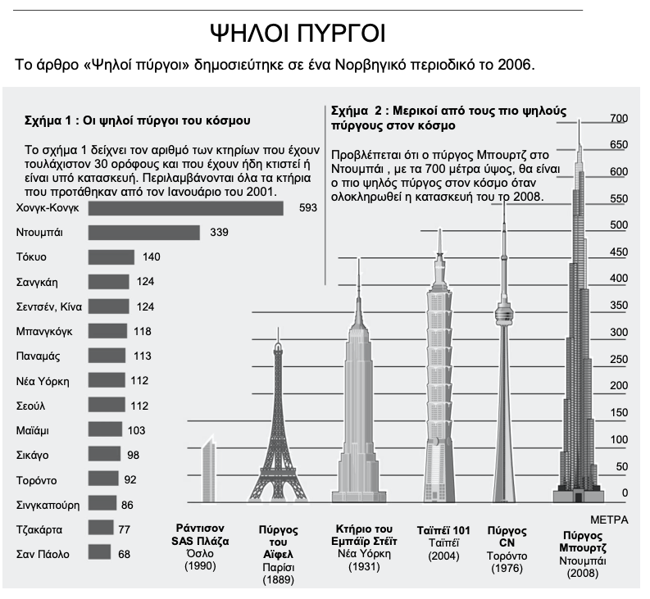
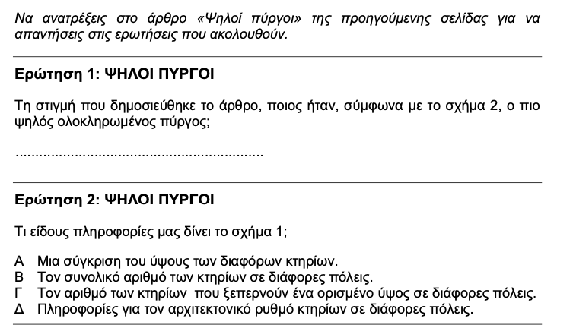
PISA;;;
Θέμα Κατανόησης Κειμένου
Γλώσσα ή περιεχόμενο;

Slide 13
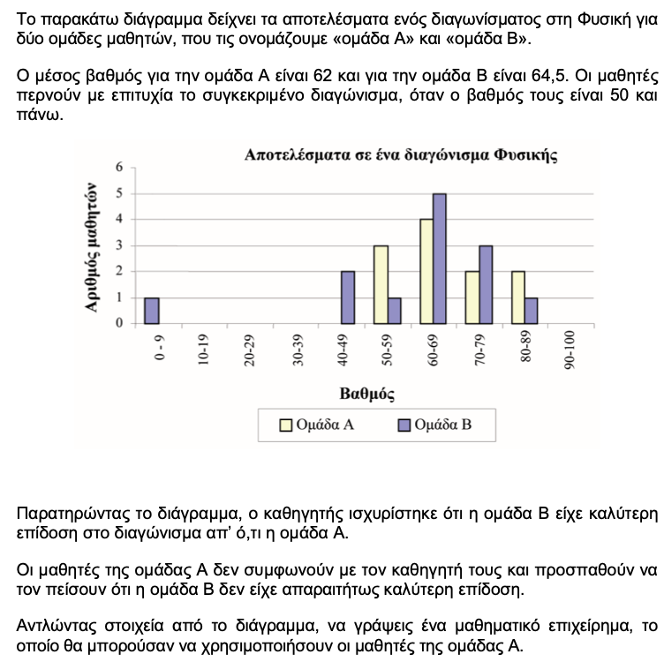
PISA;;;
Θέμα Μαθηματικών
Γλώσσα ή περιεχόμενο;

Slide 14
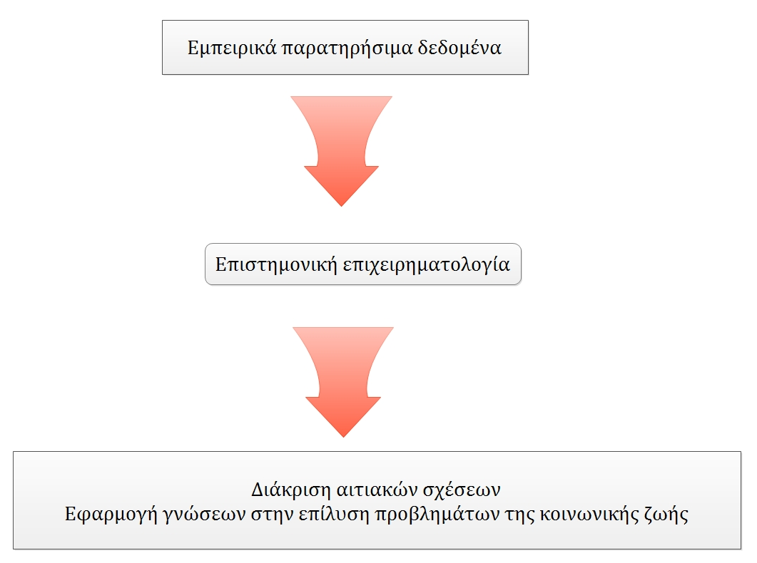
Γλώσσα vs (επιστημονικό) περιεχόμενο
Για την κατανόηση του περιεχομένου των σχολικών αντικειμένων απαιτούνται :
Βασικές επικοινωνιακές διαπροσωπικές ικανότητες
Ακαδημαϊκή γνωστική ικανότητα
(Cummins, 1984, 2000, Ζάγκα 2007, Vollmer 2007, Μητσιάκη & Λεύκος 2019)

Slide 15
ΑΠΣ για την Ελληνική ως 2Γ
Προδημοτική, Δημοτική, Μέση Γενική & Τεχνική Εκπαίδευση, Επαγγελματική Κατάρτιση
Συνεργασία ανάμεσα στις βαθμίδες
Έμφαση στα μαθησιακά αποτελέσματα
Έμφαση στις ακαδημαϊκές δεξιότητες → ακαδημαϊκός και επιστημονικός γραμματισμός στην οριζόντια διάταξη (βλ. δείκτες επιτυχίας & επάρκειας)
Έμφαση στη συνδυαστική προσέγγιση γλώσσας & περιεχομένου στο ενιαίο προγραμματικό κείμενο του ΑΠΣ-2Γ

Slide 16
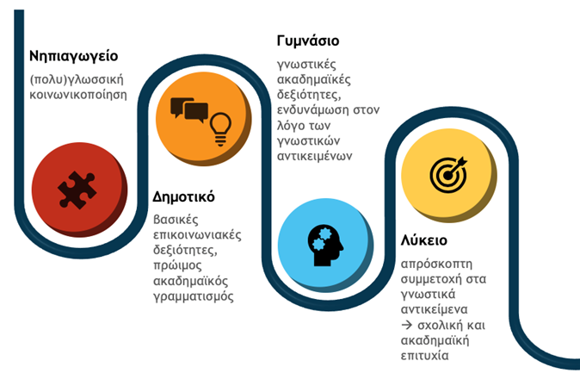
Συνεργασία ανάμεσα στις βαθμίδες

Slide 17
Έμφαση στα μαθησιακά αποτελέσματα

Slide 18
Δείκτες επιτυχίας & επάρκειας

Slide 19
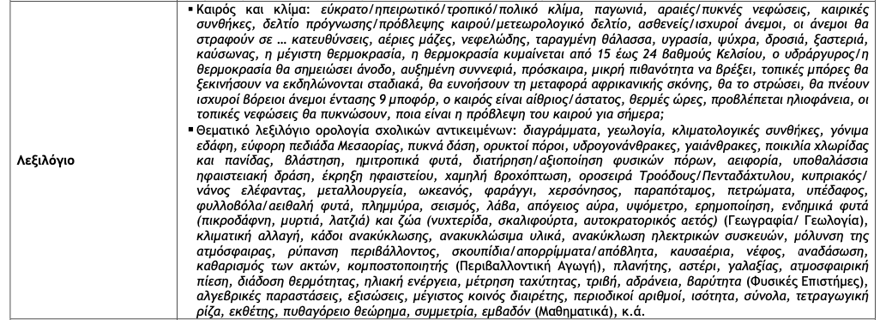
Δείκτες επιτυχίας & επάρκειας

Slide 20
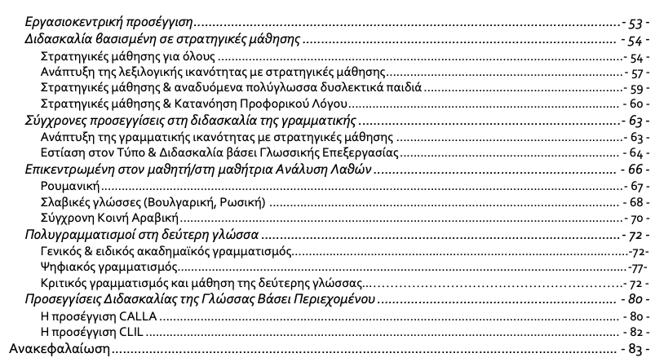
Συνδυαστική προσέγγιση γλώσσας & (επιστημονικού) περιεχομένου
http://www.moec.gov.cy/analytika_programmata/analytika_programmata/ellinika_defteri_glossa/ap_analytiko_programma.pdf
Ενιαίο προγραμματικό κείμενο ΑΠΣ-2Γ

Slide 21
Ακαδημαϊκός γραμματισμός
Όρος-ομπρέλα (+ επιστημονικός γραμματισμός)
Ακαδημαϊκές δεξιότητες στο σχολείο → ο μαθητής/ μαθήτρια :
να εναλλάσσεται ανάμεσα στις πρακτικές που προϋποθέτει το κάθε γνωστικό αντικείμενο
να αξιοποιεί ένα ρεπερτόριο γλωσσικών πρακτικών κατάλληλων στο καθένα από αυτά
να διαχειρίζεται τα κοινωνικά νοήματα και τις κοινωνικές ταυτότητες που το καθένα αναδεικνύει

Slide 22
Η σημασία του ακαδημαϊκού γραμματισμού
Πολύπλευρο εγχείρημα τόσο για τη μητρική όσο και για τη δεύτερη γλώσσα
Καθοριστικός ρόλος στην επιτυχία των μαθητών στις Παγκύπριες Εξετάσεις
Μετέπειτα ακαδημαϊκή επιτυχία των φοιτητών

Slide 23
Ακαδημαϊκός λόγος
Ακαδημαϊκός λόγος:
το επίσημο επίπεδο ύφους που χρησιμοποιείται για διδακτικούς και διαδικαστικούς σκοπούς (Bailey 2010)
ο σύνθετος λόγος της επιχειρηματολογίας
ο επιστημονικός λόγος των γνωστικών αντικειμένων
η γλώσσα του σχολείου
Περιλαμβάνει:
το λεξιλόγιο
τα συντακτικά σχήματα και
τις συνομιλιακές συμβάσεις που σχετίζονται με τον λόγο της τάξης, με τα διδακτικά εγχειρίδια, με τους τύπους αξιολόγησης (τεστ) και με άλλα στοιχεία του Προγράμματος Σπουδών (ΠΣ) (Αναστασιάδη-Συμεωνίδη, Βλέτση & Μητσιάκη 2014)

Slide 24
Επιστημονικός γραμματισμός Ορισμοί
η ικανότητα να ασχολείται κανείς με ζητήματα που σχετίζονται με την επιστήμη και με τις ιδέες της επιστήμης ως αναστοχαστικός πολίτης (OECD 2017)
η ικανότητα και η επιθυμία να εξηγηθεί ο φυσικός κόσμος μέσω της αξιοποίησης του συνόλου των γνώσεων και της μεθοδολογίας, συμπεριλαμβανομένης της παρατήρησης και πειραματισμού, προκειμένου να προσδιοριστούν ερωτήματα και να συναχθούν τεκμηριωμένα συμπεράσματα
(Council of the European Union 2018)

Slide 25
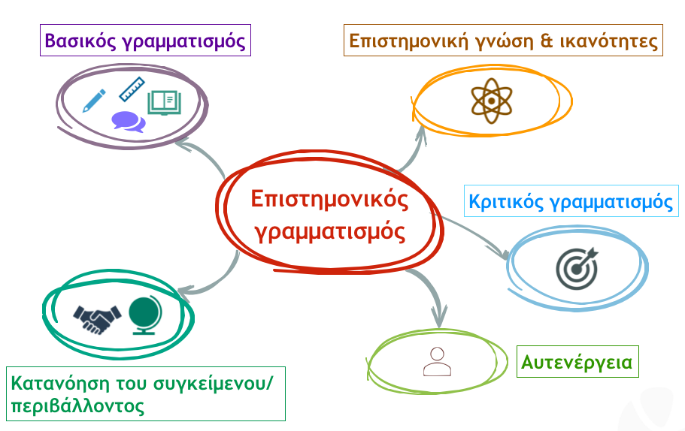
Επιστημονικός γραμματισμός
5 στοιχεία-κλειδιά
διεπίδραση στοιχείων μεταξύ τους αλλά και με άλλες ικανότητες-κλειδιά του 21^{ου} αιώνα → δημιουργική και εφευρετική σκέψη

Slide 26
Επιστημονικός γραμματισμός
βασικές δεξιότητες γραφής, ανάγνωσης και αρίθμησης, γνωστικές ικανότητες, στρατηγικές μάθησης και συνήθειες του νου
βασική γνώση επιστημονικών εννοιών, διαδικασιών, συλλογιστική
συγκειμενική προοπτική της επιστήμης → εξοικείωση με την επιστήμη εκτός σχολείου στο ευρύτερο κοινωνικό πλαίσιο → εξατομίκευση του θεωρητικού περιεχομένου → πληροφορημένοι και υπεύθυνοι πολίτες
κριτική σκέψη → αξιολογικές κρίσεις σχετικά με τις πεποιθήσεις και τις ενέργειες, εγκυρότητα των πληροφοριών, εναλλακτικές προοπτικές ή απόψεις
ενεργός εμπλοκή (αυτενέργεια) → τοποθέτηση ως προς τα σύνθετα και συχνά αμφιλεγόμενα κοινωνιο-επιστημονικά ζητήματα→ κοινωνικοπολιτική δράση, ενεργός πολιτειότητα σε μια δημοκρατική κοινωνία

Slide 27
Επιστημονικός γραμματισμός
ξέρω να γράφω, να διαβάζω, να μετρώ...
κατανοώ την επιστημονική ορολογία, διακρίνω αιτιακές σχέσεις, λύνω προβλήματα
συγκεμενικοποιώ τα φαινόμενα, ο σεισμός στη Σάμο, στην Τουρκία, ο κορονοϊός στην Κύπρο, στον κόσμο, το βόρειο σέλας στη Φινλανδία
ισχύει επιστημονικά ή μήπως όχι;
τι κάνω εγώ, τι κάνουμε εμείς;

Slide 28
Η σημασία του επιστημονικού γραμματισμού
Αντιμετώπιση παραπληροφόρησης & ψευδοεπιστήμης
απαραίτητα εργαλεία να χειριστούν οι μαθητές κριτικά τα τεράστια ποσά πληροφορίας που ανταλλάσσονται σε δημόσιες συζητήσεις για την επιστήμη
Προώθηση της ενεργού πολιτειότητας → συμμετοχή σε δημοκρατικές διαδικασίες

Slide 29
Ο επιστημονικός λόγος
Ποικιλία
ως προς τον τρόπο εκφοράς, π.χ. επίσημος ή ανεπίσημος λόγος σε γραπτό, προφορικό ή υβριδικό (λ.χ. blog) μέσο
ως προς τη ρητορική λειτουργία, π.χ. ερμηνευτική, προτρεπτική, πολεμική, δημιουργική, κ.ά.
ως προς τη στάση των παραγωγών
μπορεί να απευθύνεται σε ειδικούς επιστήμονες, μαθητές και μη ειδικούς
να εκφέρεται εντός της ίδιας ομάδας, π.χ. επιστήμονας προς επιστήμονα, αλλά και μεταξύ διαφορετικών ομάδων, π.χ. επιστήμονας προς μαθητές

Slide 30
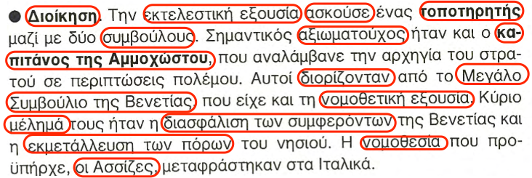
Τα χαρακτηριστικά του επιστημονικού λόγου
λεξικογραμματικά, σημασιολογικά και κοινωνιοσημειωτικά χαρακτηριστικά
Αποστασιοποιημένη στάση του υποκειμένου (αντικειμενικότητα), π.χ. επιχειρείται η ανάλυση…
Πυκνότητα, ακρίβεια και υψηλό φορτίο πληροφοριών, τεχνικές και αφηρημένες έννοιες εκφρασμένες με ακριβή και ευσύνοπτο τρόπο.
Φυσική Β΄ Γυμνασίου
Ιστορία της Κύπρου για το Γυμνάσιο

Slide 31
Τα χαρακτηριστικά του επιστημονικού λόγου
Τακτικά οργανωμένη ανάπτυξη της επιχειρηματολογίας και λογικό ξεδίπλωμα των ιδεών ή και χρήση ταξινομιών, π.χ. υποατομικά σωματίδια: πρωτόνια, νετρόνια, ηλεκτρόνια.
Φυσική Ε΄ Δημοτικού, ΟΕΔΒ, Αθήνα

Slide 32
Τα χαρακτηριστικά του επιστημονικού λόγου
Βιολογία Α΄ Γυμνασίου

Slide 33
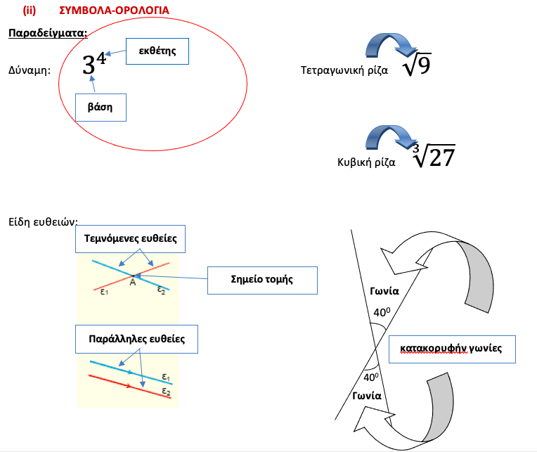
Τα χαρακτηριστικά του επιστημονικού λόγου
Παπαγεωργίου 2017,
ΠΙ Κύπρου

Slide 34
Τα χαρακτηριστικά του επιστημονικού λόγου
Γραμματική μεταφορά μέσω της ονοματοποίησης, δηλαδή χρήση των ουσιαστικών σε γραμματικές κατηγορίες που δεν αποτελούν την τυπική τους μορφή (δήλωση οντοτήτων, προσώπων, πραγμάτων και ζώων), π.χ. τα ουσιαστικά αναπαριστούν συμβάντα, στατικά αντικείμενα, σύνθετες διαδικασίες, ενώ αφηρημένες έννοιες «εκτελούν» ενέργειες,
λ.χ. Η μέση κατά κεφαλήν κατανάλωση νερού στη Κύπρο φτάνει τα 200 λίτρα ημερησίως.
Κειμενικοί δείκτες οργάνωσης και στάσης, δείκτες μετριασμού: τα λεγόμενα ή τα συμπεράσματα των συντακτών/συντακτριών των κειμένων δεν συνιστούν απόλυτη αλήθεια,
π.χ. πιθανόν, σύμφωνα με τις ενδείξεις, φαίνεται να…

Slide 35
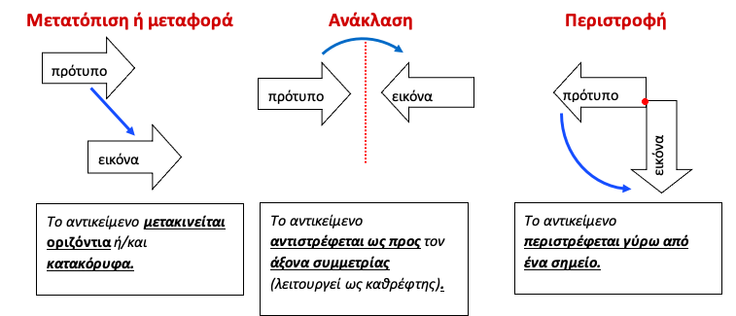
Τα χαρακτηριστικά του επιστημονικού λόγου
Γραμματική μεταφορά μέσω της ονοματοποίησης
Παπαγεωργίου 2017, ΠΙ Κύπρου

Slide 36
Τα χαρακτηριστικά του επιστημονικού λόγου
Γραμματική μεταφορά μέσω της ονοματοποίησης
Γεωγραφία Β΄ Γυμνασίου

Slide 37
Τα χαρακτηριστικά του επιστημονικού λόγου
Επίσημο (ή και λόγιο) επίπεδο ύφους
π.χ. αναφέρεται/δηλώνεται αντί λέγεται, το φως προσπίπτει (και όχι πέφτει)
Παθητική σύνταξη
π.χ. σημειώνεται ότι ελέγχθηκε η χρήση…, μεταξύ των όμοιων μαγνητικών πόλων ασκείται άπωση.
Υπόταξη
π.χ. ο μαγνήτης είναι το σώμα που έχει την ιδιότητα να έλκει αντικείμενα από σίδηρο και ορισμένα άλλα μέταλλα.
Νοηματική αφαίρεση όπως προκύπτει μέσα από ορισμούς (συχνά κυκλικούς)
π.χ. η ύλη είναι το συστατικό των σωμάτων που βρίσκονται σε στερεή, υγρή και αέρια μορφή.

Slide 38
Τα χαρακτηριστικά του επιστημονικού λόγου
Σύνθετες ονοματικές φράσεις
δύναμη με εκθέτη ακέραιο αριθμό
Επιρρηματικές φράσεις
π.χ. κάτω από τον άξονα, υπό το μηδέν, σε κανονικές συνθήκες

Slide 39
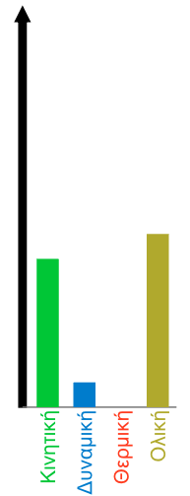
Οι δυσκολίες του επιστημονικού λόγου
Στους μαθητές είναι περισσότερο οικεία κειµενικά είδη που διαθέτουν προσωπικό ύφος, όπως η αφήγηση
Επιπλέον δυσκολίες προκαλεί η αθροιστικότητα της γνώσης: η νέα γνώση και η γλωσσική κωδικοποίησή της χτίζεται πάνω στην προηγούµενη γνώση και στην αντίστοιχη γλωσσική κωδικοποίησή της
Ο επιστημονικός λόγος δεν είναι απλός και σαφής, αλλά σύνθετος και πολυδιάστατος
προϋποθέτει τη συνδυαστική ικανότητα διαχείρισης πολλαπλών αναπαραστάσεων, π.χ. διαγραμματικές, μαθηματικές, λεκτικές, συμβολικές:
Ενέργεια
Ε = 365 Joule
Ε_{Μ} = Ε_{Κ} + Ε_{Δ} = $\frac{1}{2}$ 𝑚∙𝑢² + 𝑚∙𝑔∙ℎ

Slide 40
Οι δυσκολίες του επιστημονικού λόγου
Οι περισσότεροι όροι των γνωστικών αντικειμένων χαρακτηρίζονται από πολυσημία
ορολογία ≠ καθημερινή σημασία (π.χ. δύναμη, επαφή, κύκλωμα, ενέργεια)
Απαιτούνται και ευρύτερες δεξιότητες ακαδημαϊκού λόγου
Διαμόρφωση υποθέσεων, υποστήριξη συλλογισμών, οργάνωση, ταξινόμηση, πειθώ
ΕΠΟΜΕΝΩΣ
Οποιαδήποτε δραστηριότητα στα σχολικά γνωστικά αντικείμενα θα πρέπει να λαμβάνει υπόψη:
τις επιστημονικές έννοιες, τον επιστημονικό & ακαδημαϊκό λόγο, αιτιολόγηση & συλλογιστική, τις επιστημονικές αξίες και τη γλωσσική τους έκφραση
«Κάθε μάθημα Επιστήμης είναι ένα μάθημα Γλώσσας»

Slide 41
Οι δυσκολίες του επιστημονικού λόγου
Γλωσσικές μακροσυναρτήσεις:
μέθοδοι οργάνωσης και δόμησης του λόγου:
περιγραφή
δήλωση
σύγκριση
ανάλυση
αφήγηση
Σύνθετες νοητικές & γλωσσικές δραστηριότητες:
περιγραφή πειράματος
διατύπωση υποθέσεων
εξαγωγή συμπεράσματος
αξιολόγηση συγκεκριμένων επικοινωνιακών πράξεων, λ.χ. σύνταξη αναφοράς,
παρουσίαση των αποτελεσμάτων,
επιχειρηματολογία σε διάλογο
Εφαρμογή σε όλα τα επιστημονικά μαθησιακά αντικείμενα ή μεταφορά από
Ένα μαθησιακό αντικείμενο σε άλλο (οριζόντια παρέμβαση στο ΠΣ, Vollmer, 2007)

Slide 42
Διασύνδεση Επιστημονικού – Γλωσσικού γραμματισμού
Στο πλαίσιο διδασκαλίας της μητρικής γλώσσας αποτελεί ζητούμενο
Στη διδασκαλία της δεύτερης γλώσσας (2Γ) συνιστά αναγκαιότητα
Συχνά οι μαθητές της 2Γ παρουσιάζουν χαμηλή επίδοση στα γνωστικά αντικείμενα → αδυναμία να κατανοήσουν τον επιστημονικό/ακαδημαϊκό λόγο του περιεχομένου
Αναγκαίο να επιτευχθεί η παράλληλη απόκτηση επικοινωνιακών και ακαδημαϊκών δεξιοτήτων (2Γ - γνωστικά αντικείμενα)
Το πολιτισμικό κεφάλαιο γνώσης που έρχεται από το οικογενειακό περιβάλλον παρέχει τη βάση της νοηματόδοτησης για το σχολείο
Τα παιδιά χαμηλότερων κοινωνικών τάξεων εμφανίζουν πολιτισμικό μειονέκτημα
ΕΠΟΜΕΝΩΣ
Προτείνεται συνδυαστική ολιστική προσέγγιση που ενσωματώνει τόσο γλωσσικούς όσο και γνωστικούς μαθησιακούς στόχους

Slide 43
Στόχος;;;
Ο αναδυόμενος δίγλωσσος μαθητής να (Vollmer 2009):
υιοθετήσει νέους τρόπους σκέψης
πάρει μέρος στην ανακάλυψη, κατηγοριοποίηση, μοντελοποίηση και
αιτιολόγηση των φαινομένων και
αναπτύξει στρατηγικές, οι οποίες θα τον βοηθήσουν να προβεί σε επαρκή
προφορική και γραπτή παραγωγή
Ο εκπαιδευτικός είναι επιφορτισμένος με το καθήκον να μυήσει τους μαθητές σε τρόπους σκέψης
και επικοινωνίας ειδικούς κατά επιστήμη, καθώς και σε τύπους χρήσης του ακαδημαϊκού λόγου,
με στόχο να περάσει από τη γλώσσα και τις έννοιες της καθημερινής ζωής σε (προ)επιστημονικές
έννοιες και εκφράσεις

Slide 44
Πώς;;;

Slide 45
Προσεγγίσεις Διδασκαλίας της Γλώσσας Βάσει Περιεχομένου
Το ΑΠΣ-2Γ προτείνει δύο συνδυαστικές προσεγγίσεις περιεχομένου και γλώσσας:
τη Βασισμένη σε Στρατηγικές Μάθησης Διδασκαλία της Γλώσσας µε βάση το Περιεχόμενο
και
την Ολοκληρωμένη Μάθηση Περιεχομένου & Γλώσσας (CLIL)

Slide 46
Η προσέγγιση CALLA – Διδασκαλία της Γλώσσας με βάση το Περιεχόμενο
Εδραιώθηκε στις ΗΠΑ και τον Καναδά και εφαρμόστηκε
στα μεταβατικά προγράμματα δίγλωσσης εκπαίδευσης αλλά και
στα δίγλωσσα προγράμματα μερικής ή ολικής εμβάπτισης
Το γλωσσικό μάθημα συνδυάζεται με τη διδασκαλία του περιεχομένου των γνωστικών αντικειμένων
Μπορεί να διατρέχει ένα ολόκληρο ΑΠΣ, ένα syllabus ή ακόμη και ένα σχέδιο μαθήματος

Slide 47
Η προσέγγιση CALLA
CALLA - Cognitive Academic Language Learning Approach
Από τα πιο αποτελεσματικά μοντέλα διδασκαλίας της γλώσσας µε βάση το περιεχόμενο στη σχολική πρακτική
Βασίζεται στη χρήση στρατηγικών μάθησης
Στάδια της διδασκαλίας-CALLA (Ζάγκα 2013)

Slide 48
Στάδια της διδασκαλίας-CALLA
Στάδιο 1 Ανιχνεύεται η πρότερη γνώση/εξοικείωση των μαθητών με το θέμα και το επίπεδο επάρκειάς τους στη 2Γ
Στάδιο 2 Ανάλογα με το μαθησιακό στιλ, την ηλικία των μαθητών και τους διαθέσιμους διδακτικούς πόρους επιλέγονται και αξιοποιούνται από τους εκπαιδευτικούς κατάλληλες και εφαρμόσιμες στρατηγικές, π.χ.
ταξινόμηση των εννοιών σε εννοιολογικούς ή σημασιολογικούς χάρτες,
παράλληλη χρήση εικονιστικών μέσων, προσομοιώσεων (οπτικοποίηση),
χρήση λεξικών (π.χ. Εικονογραφημένο Λεξικό Φυσικής για το Σχολείο, www.elefys.gr),
λήψη σημειώσεων στο περιθώριο του έντυπου ή ηλεκτρονικού βιβλίου στη μητρική ή τη 2Γ,
αναγνώριση των διαρθρωτικών λέξεων και των κειμενικών δεικτών των παραγράφων,
αξιοποίηση της μεταφοράς (λ.χ. ο πυρήνας είναι ο «εγκέφαλος» του κυττάρου), κ.ά.

Slide 49
Παράδειγμα εννοιολογικού χάρτη για τη συσχέτιση θερμότητας,
θερμικής ενέργειας και θερμοκρασίας (www.elefys.gr)

Slide 50
Παράδειγμα εννοιολογικού χάρτη για το φως (Αναστασιάδη, Μητσιάκη κ.ά. 2014)

Slide 51
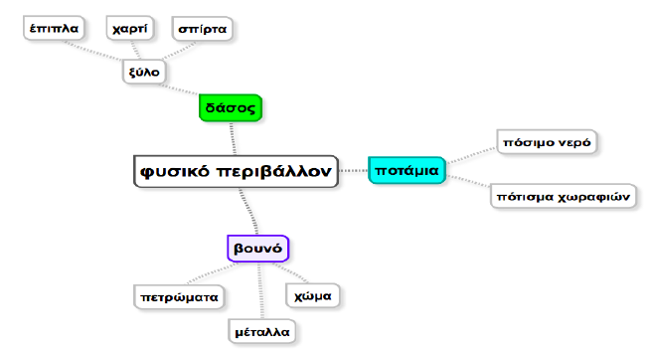
Παράδειγμα εννοιολογικού χάρτη για το φυσικό περιβάλλον (Μητσιάκη 2018)

Slide 52
Σελίδα ΕΛΕΦΥΣ
Γιάννης

Slide 53
Στάδια της διδασκαλίας-CALLA
Στάδιο 3 Οι μαθητές εφαρμόζουν οι ίδιοι στρατηγικές, προκειμένου να αξιοποιήσουν στην πράξη τις νέες γνώσεις, π.χ.
βρίσκω στο λεξικό μου τους ορισμούς της θερμοκρασίας, στη συνέχεια προσπαθώ: (α) να εξηγήσω το φαινόμενο προφορικά στον μικρότερο αδελφό μου, (β) να εξηγήσω το φαινόμενο γραπτά στο κείμενο που γράφω για έναν διαγωνισμό Φυσικής, (γ) να δώσω τον ορισμό της θερμότητας επιχειρηματολογώντας για τη σημασία της σε έναν πυρηνικό φυσικό.
Στάδιο 4 Αξιολογείται η επιτυχία της μαθησιακής διαδικασίας τόσο από τον/την εκπαιδευτικό όσο και από τους μαθητές
Οι εκπαιδευτικοί μπορούν να κρατούν σημειώσεις ή ημερολόγιο με τις στρατηγικές που είχαν τα πιο ουσιαστικά μαθησιακά αποτελέσματα ανά ηλικιακή ομάδα και μαθησιακό στιλ
Οι μαθητές εμπλέκονται σε δυναμική αξιολόγηση (π.χ. παραγωγή ενός τελικού γλωσσικού προϊόντος) αλλά και σε γλωσσικές δοκιμασίες

Slide 54
Στάδια της διδασκαλίας-CALLA
Στάδιο 5 Εκτιμάται η δυνατότητα επέκτασης των νέων γνώσεων σε άλλα γνωστικά πεδία (διεπιστημονικότητα)
Για παράδειγμα, μια μαθήτρια εφαρμόζει τις παραπάνω γνώσεις σε ένα άρθρο της για τη σχολική εφημερίδα, στο οποίο επιχειρηματολογεί για το φαινόμενο του θερμοκηπίου ή τη συχνή εμφάνιση τυφώνων ή τη μεταφορά σκόνης

Slide 55
Η προσέγγιση CLIL
Σχεδιάστηκε αρχικά ώστε να καλύψει τις ανάγκες μάθησης μιας ξένης γλώσσας ή μιας δεύτερης επίσημης/θεσμοθετημένης γλώσσας στην Ευρώπη.
Η γλωσσική διδασκαλία προσεγγίζεται θεματικά, δηλαδή:
μελέτη του γνωστικού περιεχομένου μέσω της 2Γ αλλά και
ενίσχυση της 2Γ μέσω της έκθεσης σε υλικό συγκεκριμένου περιεχομένου
Τίθεται πλαίσιο σαφώς προκαθορισμένων μαθησιακών στόχων

Slide 56
Η προσέγγιση CLIL
Δίνεται έμφαση στο λεξιλόγιο αλλά και στα συνομιλιακά χαρακτηριστικά των προφορικών & γραπτών κειμένων
Τα υπό εκμάθηση γλωσσικά εισαγόμενα καθορίζονται με βάση το γνωστικό περιεχόμενο
Η μαθησιακή διαδικασία αντιμετωπίζεται ολιστικά με
ενεργό εμπλοκή των μαθητών σε σχέδια εργασίας και
ενίσχυση της επικοινωνιακής ικανότητας και της (δια)πολιτισμικής επίγνωσης των μαθητών
Δίνει μεγάλη έμφαση στο νόημα και την επικοινωνία, και ως εκ τούτου θα μπορούσε να εφαρμοστεί και σε μικρότερες ηλικίες μαθητών

Slide 57
Η προσέγγιση CLIL
Οι τέσσερις πυλώνες της προσέγγισης CLIL είναι τα 4 C:
CLIL
Content
Cognition
Communication
Culture

Slide 58
Η προσέγγιση CLIL
Παράδειγμα
οι αναδυόμενοι δίγλωσσοι μαθητές διδάσκονται στο γνωστικό αντικείμενο της Γεωγραφίας τι είναι και πώς επιδρούν στη ζωή μας τα ηφαίστεια
Στο τέλος του μαθήματος αναλαμβάνουν σε ομάδες να:
παρουσιάσουν με τη χρήση κατασκευών / υλικών (π.χ. πλαστελίνη) πώς δημιουργούνται τα ηφαίστεια
σε ποιες περιοχές του πλανήτη υπάρχουν
πώς μπορούν να προκαλέσουν καταστροφές
πώς μπορούν να αποτελέσουν πηγή πλούτου, κ.ά.

Slide 59
Μόνο για τη μεταβατική τάξη;
Στα σχολεία της Ευρώπης μπορούμε να διακρίνουμε τρεις διαφορετικούς τύπους μαθητών με αυξημένες ανάγκες ενίσχυσης στον ακαδημαϊκό γραμματισμό:
Τύπος Μαθητή | Χαρακτηριστικά επάρκειας
(1) φυσικός ομιλητής της Χ (επίσημης) γλώσσας | υψηλή επικοινωνιακή επάρκεια στον προφορικό λόγο, αλλά χαμηλή στον ακαδημαϊκό λόγο ή στη γλώσσα του σχολείου
(2) μαθητής της Χ ως δεύτερης γλώσσας, π.χ. μεταναστευτικού υπόβαθρου | μέτρια επικοινωνιακή επάρκεια στον προφορικό λόγο και πολύ χαμηλή επάρκεια στον ακαδημαϊκό
(3) άρτι αφιχθείς αναδυόμενος δίγλωσσος μαθητής | στοιχειώδης ή ανύπαρκτη επικοινωνιακή επάρκεια, αδυνατεί εντελώς να εμπλακεί στη γλώσσα του σχολείου

Slide 60
Μόνο για τη μεταβατική τάξη;
Δεν συνιστούν αναγκαιότητα μόνο για τους αναδυόμενους δίγλωσσους μαθητές
Μπορούν να αξιοποιηθούν στο ευρύτερο αναλυτικό πρόγραμμα για τους μαθητές με μητρική γλώσσα την Ελληνική
Για τους περισσότερους μαθητές η ακαδημαϊκή γλώσσα του σχολείου είναι μια «πρόσθετη»/δεύτερη γλώσσα
Οι διδάσκοντες γνωστικού αντικειμένου διδάσκουν με βάση την προσέγγιση CALLA ή CLIL πιθανώς εν αγνοία τους
Η πραγματική δυναμική των συνδυαστικών προσεγγίσεων γλώσσας και περιεχομένου είναι πολύ μεγαλύτερη από αυτή που προτείνεται
Μπορούν να αποτελέσουν ισχυρά εργαλεία διδασκαλίας στις σύγχρονες πολυπολιτισμικές κοινωνίες, όπου η ιδιότητα του πολίτη νοηματοδοτείται πολυδιάστατα

Slide 61
Συνεργασία διδασκόντων
Είναι αναγκαίο να προωθηθεί η διεύρυνση της κατανόησης και του περιεχομένου τους στους εκπαιδευτικούς
Απαιτείται ουσιαστική συνεργασία ανάμεσα σε καταρτισμένους:
Διδάσκοντες της Ελληνικής ως 2Γ στη Μέση Εκπαίδευση
επεξεργάζονται γλωσσικά το περιεχόμενο, εντοπίζοντας τα χαρακτηριστικά του ακαδημαϊκού επιστημονικού λόγου που δυσκολεύουν τους μαθητές
Διδάσκοντες των γνωστικών αντικειμένων
αναδεικνύουν τα σημεία της επιστημονικής εστίασης στα οποία δεν θα πρέπει να γίνουν παρερμηνείες
Μαζί εντοπίζουν τις στρατηγικές μάθησης, το διδακτικό υλικό και τις δραστηριότητες που θα προετοιμάσουν και θα αξιοποιήσουν και τους τρόπους με τους οποίους θα αξιολογήσουν τους μαθητές
Διδάσκοντες με γλωσσική ευαισθησία

Slide 62
Στην πράξη;

Slide 63
Στην πράξη;

Slide 64
Coming soon…
Δραστηριότητες για τη διδασκαλία της ελληνικής ως 2Γ
Φιλόλογοι
Εκπαιδευτικοί γνωστικών αντικειμένων
Ανάπτυξη εκπαιδευτικού υλικού…

Slide 65
Ευχαριστούμε θερμά για την προσοχή σας ☺

